Slide 1
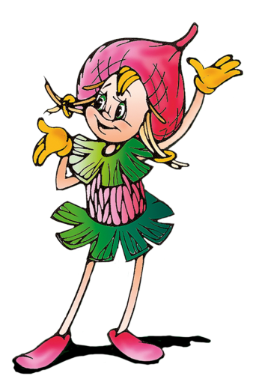
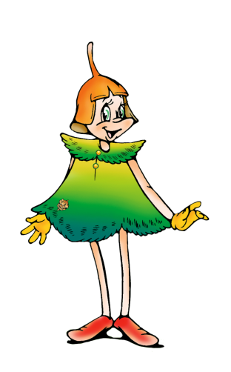
Муниципальное дошкольное образовательное учреждение ДЕТ
Воспитатель: Блохина В.А
.
2021 год

Slide 2
Краткосрочный проект: «Эколята – дошколята»
Эколёнок – это ребенок, который бережет и защищает природу, ему свойственно доброе, уважительное, внимательное и заботливое отношение к ней.
Актуальность
Природа – один из важнейших факторов народной педагогики. Она не только среда обитания, но и родная сторона, Родина. Поэтому в процессе знакомства с природой своего края, у ребёнка воспитывается любовь к каждому объекту в природе, что в свою очередь, способствует и решению природоохранных задач. Для этого должна быть разработана идеология, позволяющая сформировать у ребёнка культуру природолюбия, любовь к природе родного края, а, значит, любовь к государству. Воспитание любви к природе, её животному и растительному миру должно осуществляться постоянно, потому что формирование отношения к стране и государству, где живёт человек, начинается с детства. Дошкольные образовательные организации, являясь начальным звеном системы
Цель проекта:
формирование у ребёнка богатого внутреннего мира и системы ценностных отношений к природе, её животному и растительному миру, развитие внутренней потребности любви к природе и, как следствие, бережного отношения к ней, воспитание у ребёнка культуры природолюбия.
Задачи
• дать ребёнку знания об окружающей его Природе, познакомить с разнообразием животного и растительного мира его малой родины, показать неповторимость, величие, силу и красоту природы;
• способствовать развитию понимания ребёнком неразделимого единства человека и природы, понимание общечеловеческой ценности природы;
• помочь ребёнку осознать необходимость сохранения, охраны и спасения природы для выживания на земле самого человека;
• расширить общий кругозор детей, способствовать развитию их творческих способностей;
• помочь ребёнку самоопределиться в построении взаимоотношений с природой и окружающим его миром;
• способствовать воспитанию потребности принимать активное участие в природоохранной и экологической деятельности.

Slide 3
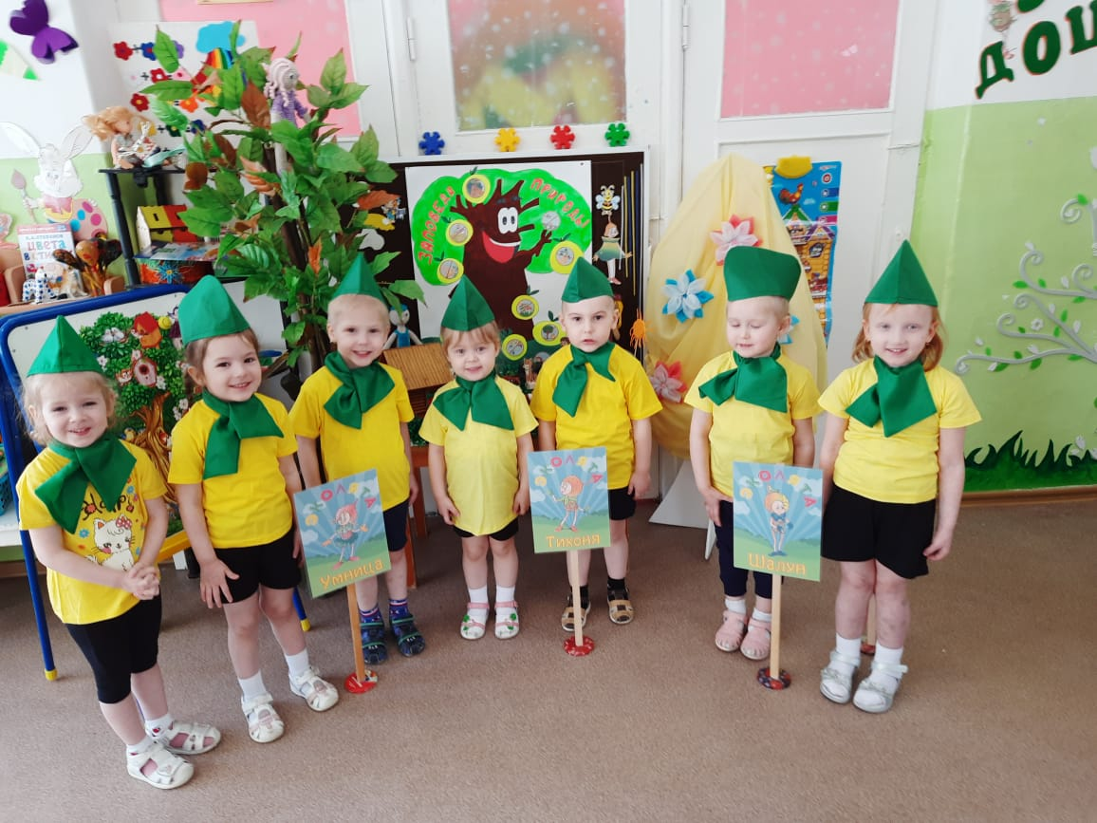

Slide 4
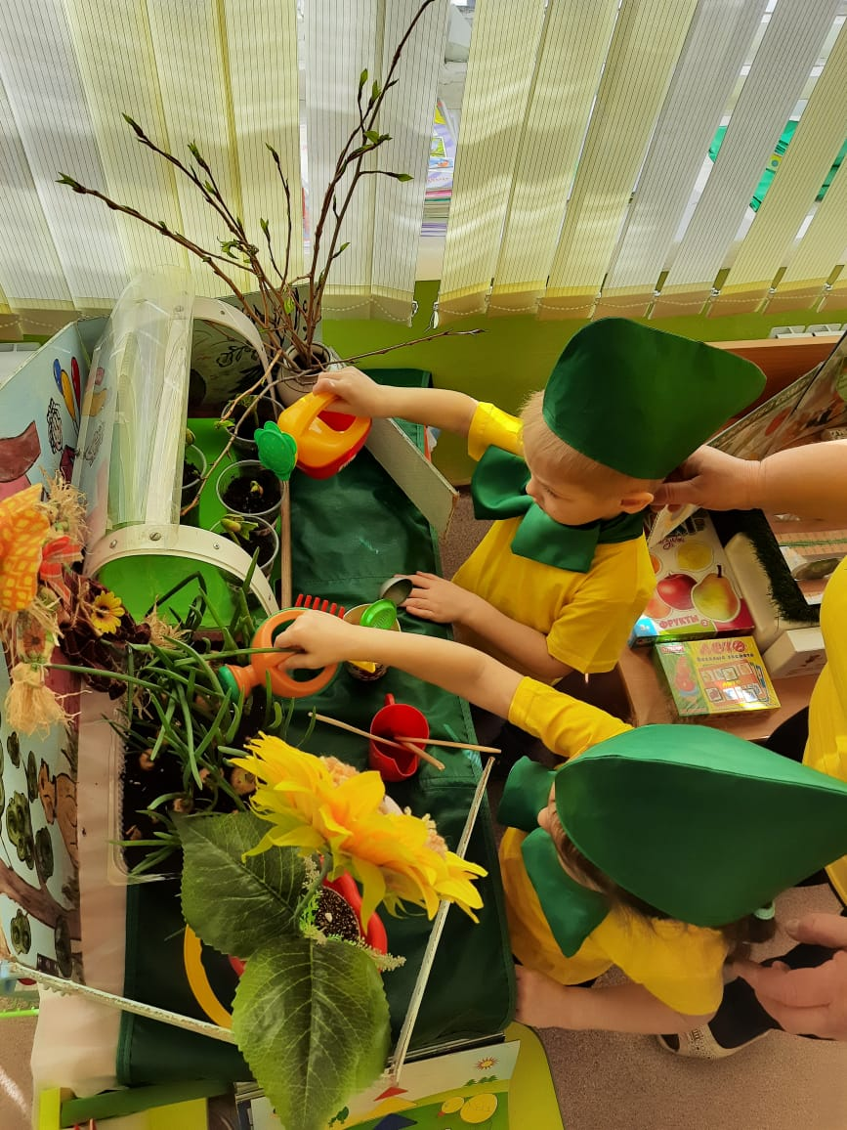
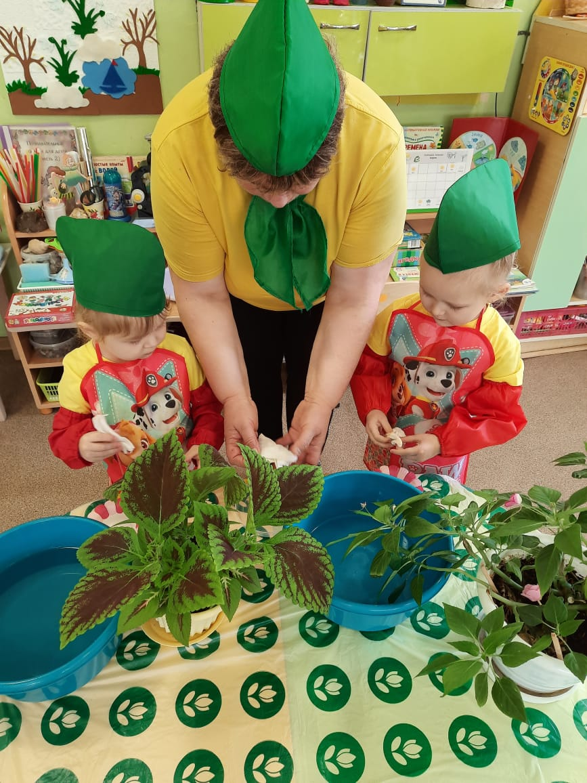
-Кто такие «Эколята»?
Это - дружные ребята,
Чистоту планеты охраняют,
Мусор убирают.

Slide 5
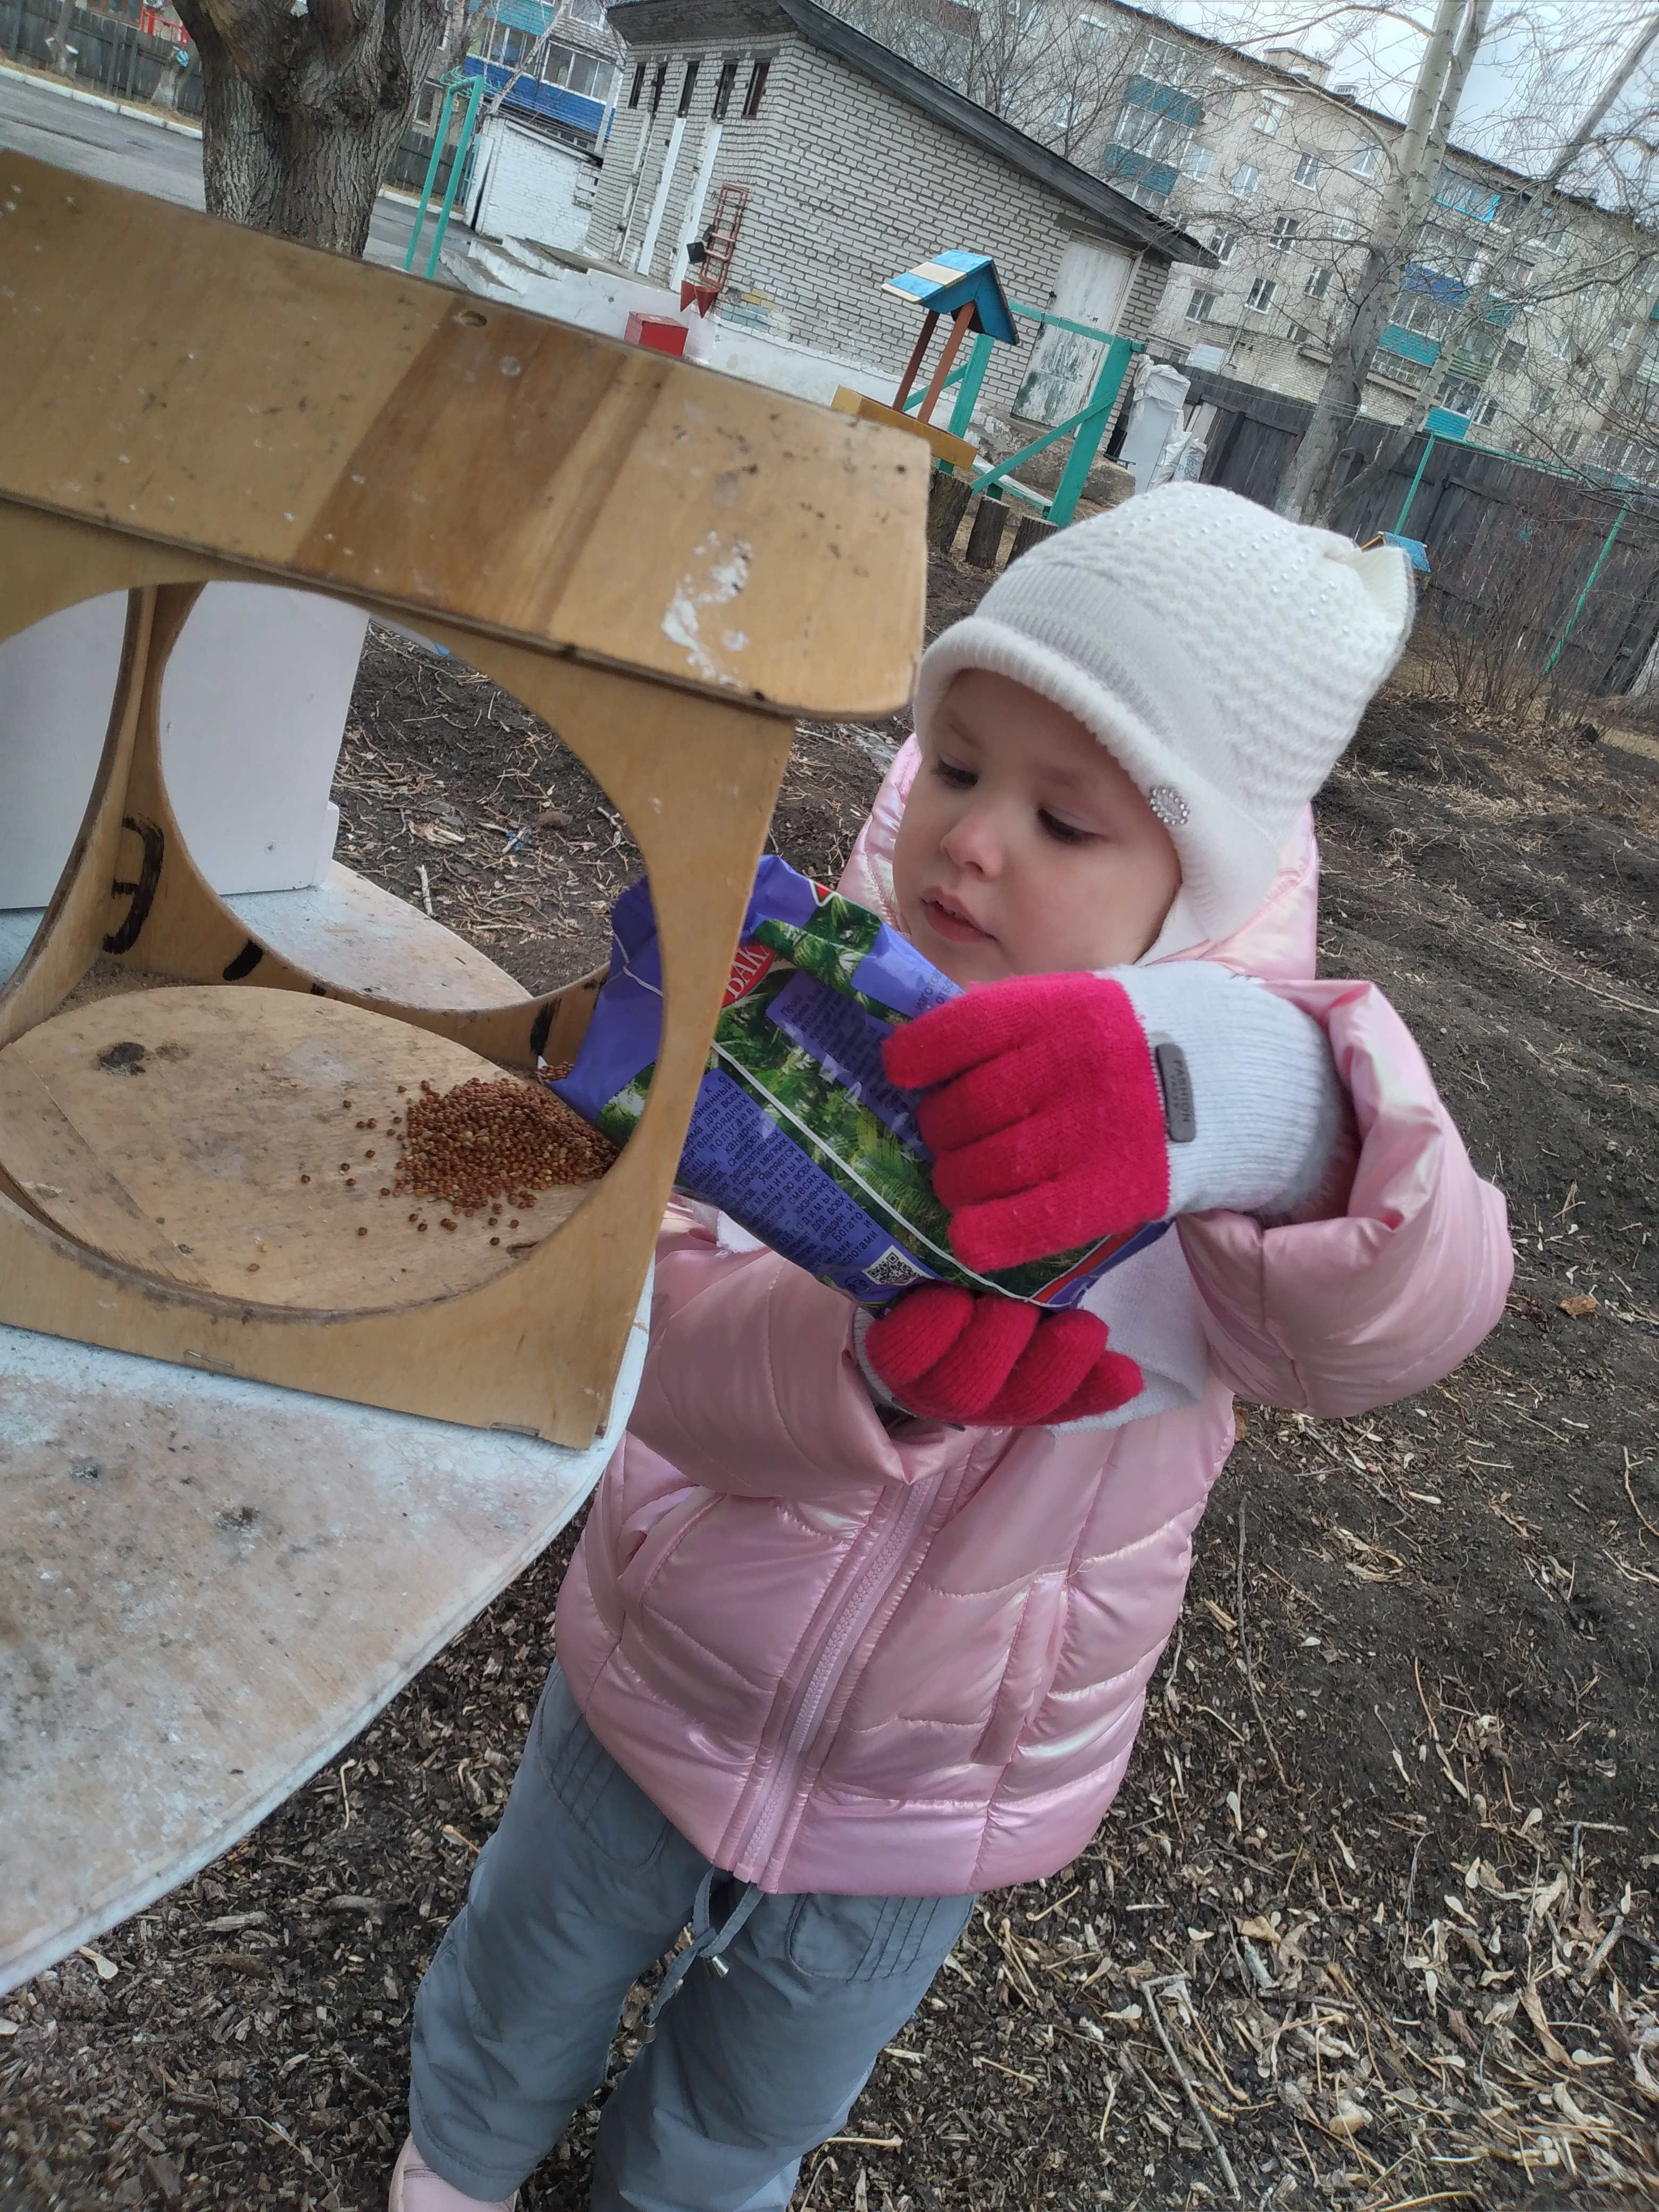
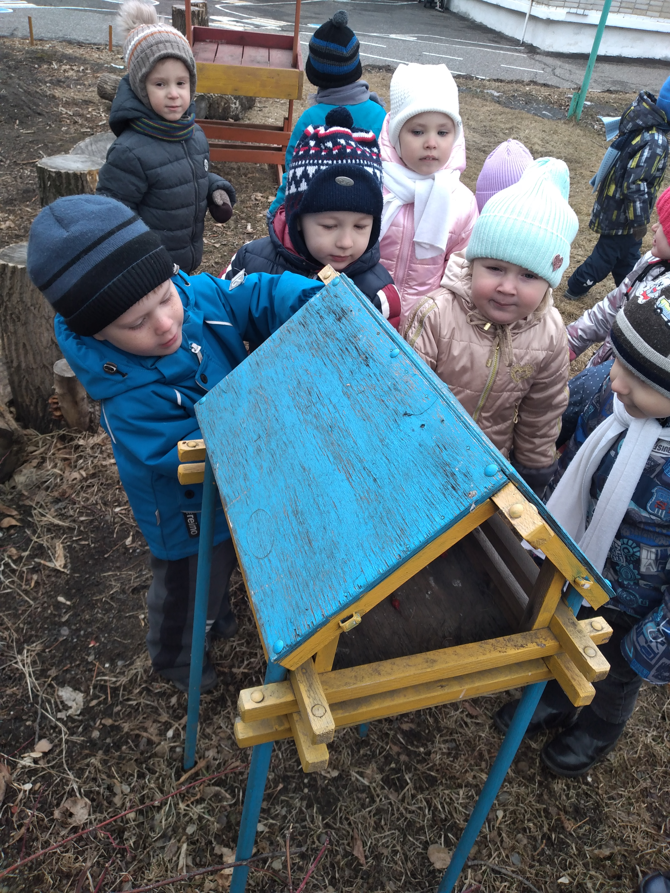
-Кто такие «Эколята»?
Это - дружные ребята,
Разъясняют всем вокруг:
Как вести себя в лесу,
Как природу защищать,
Всем животным помогать:

Slide 6
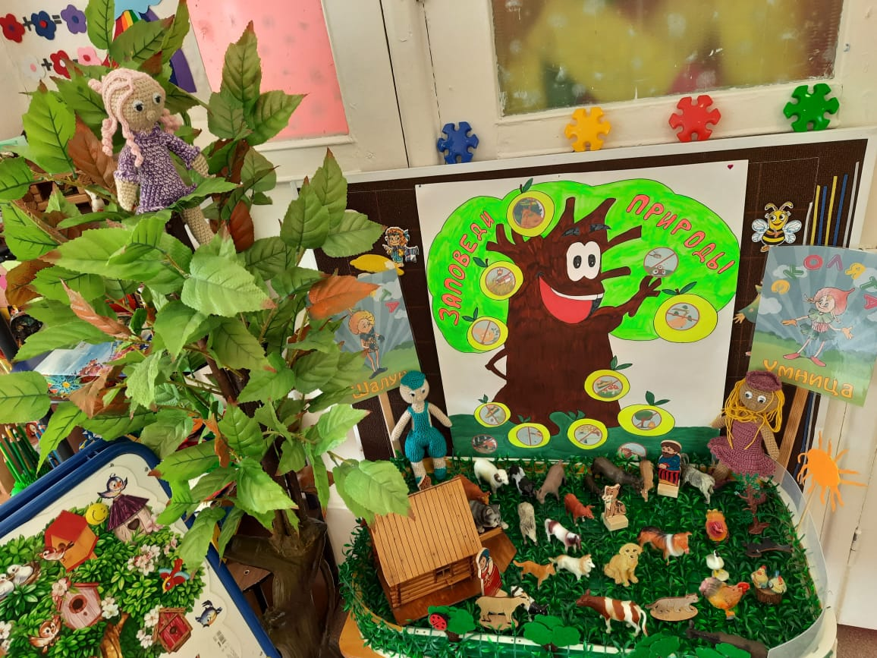
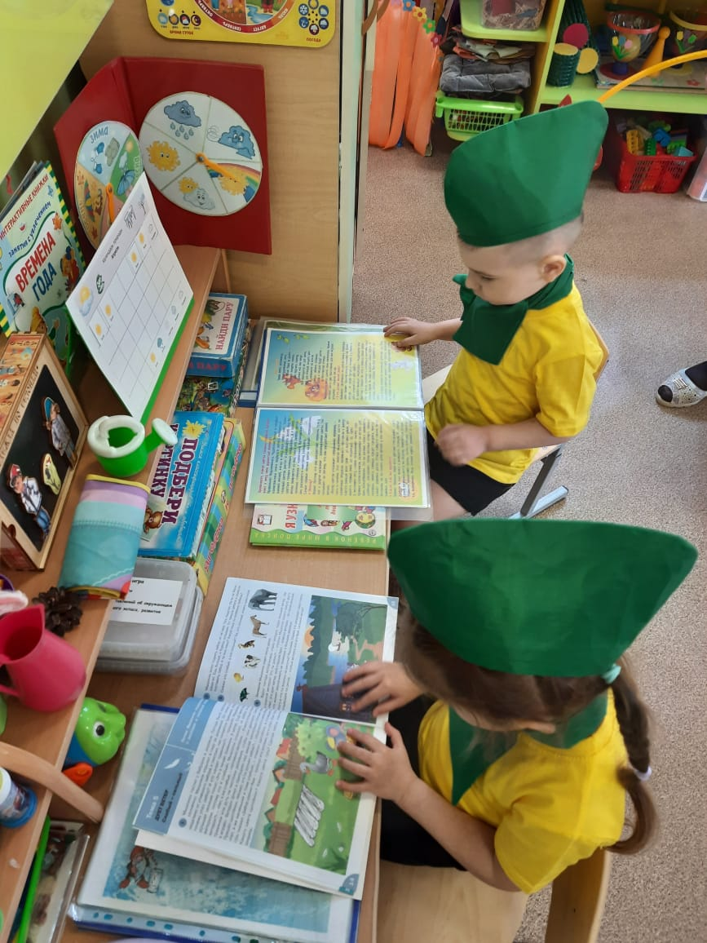
-Кто такие «Эколята»?
Это - дружные ребята,
А ещё они умеют-
Разглядеть природы красоту.
Лесов, лугов, полей просторы
И неба голубого синеву

Slide 7
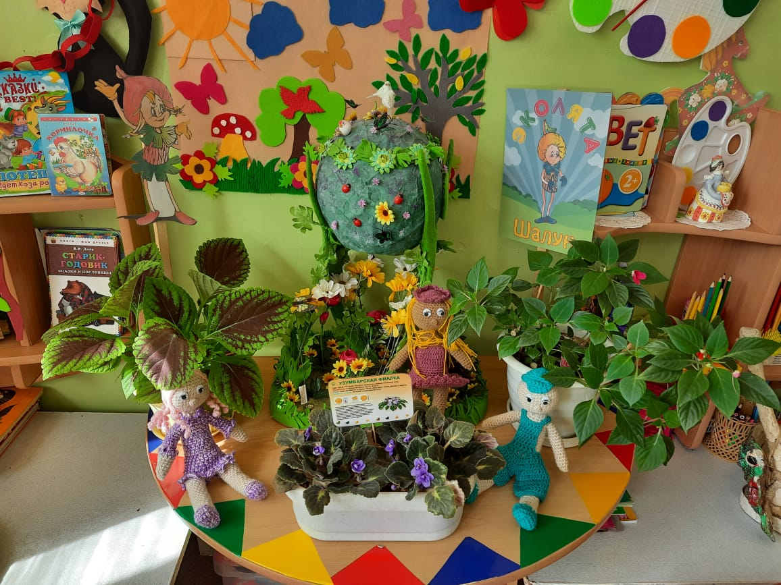
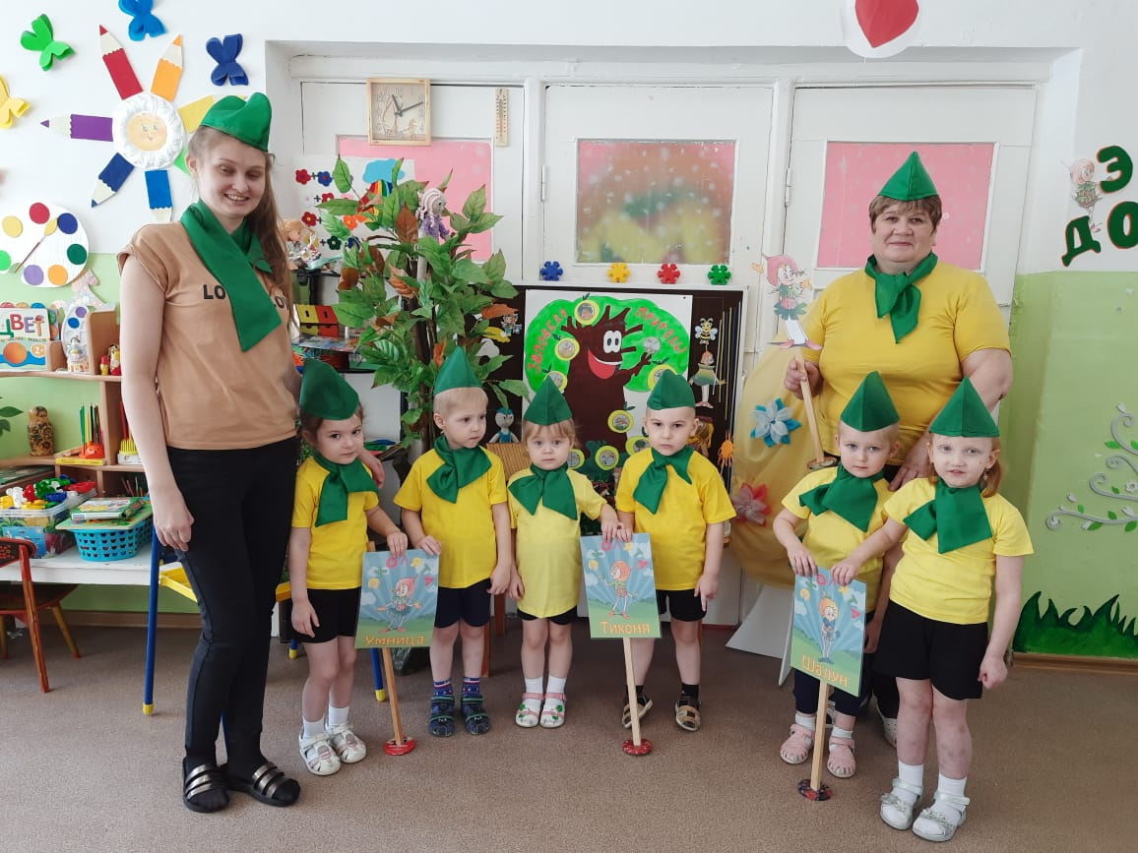
Давайте сохраним
Нам жить в одной семье,
Нам петь в одном кругу,
Идти в одном строю,
Лететь в одном полете.
Давайте сохраним
Ромашку на лугу.
Кувшинку на реке
И клюкву на болоте.
О, как природа-мать
Терпима и добра!
Но чтоб ее лихая
Участь не постигла.

Slide 8
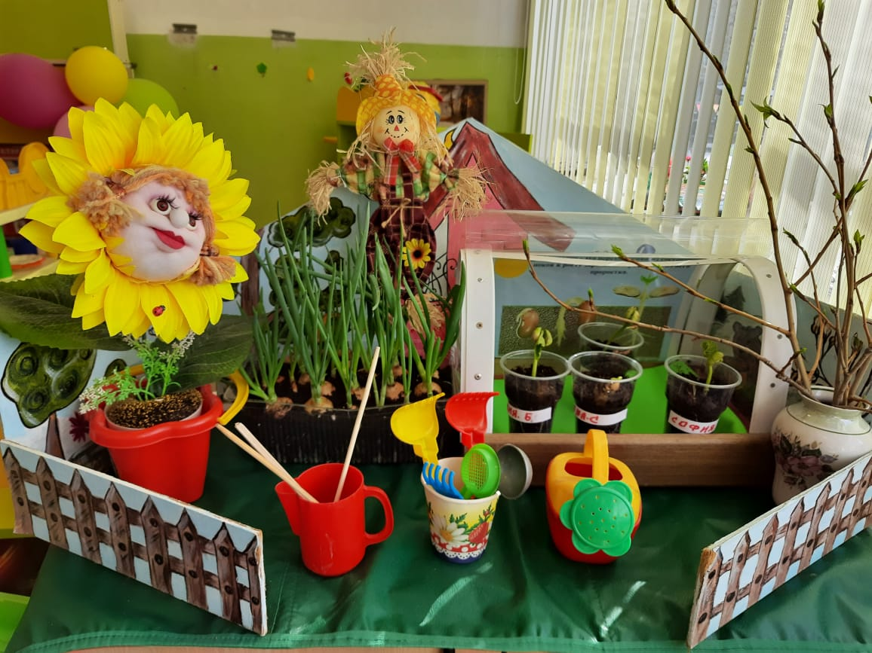
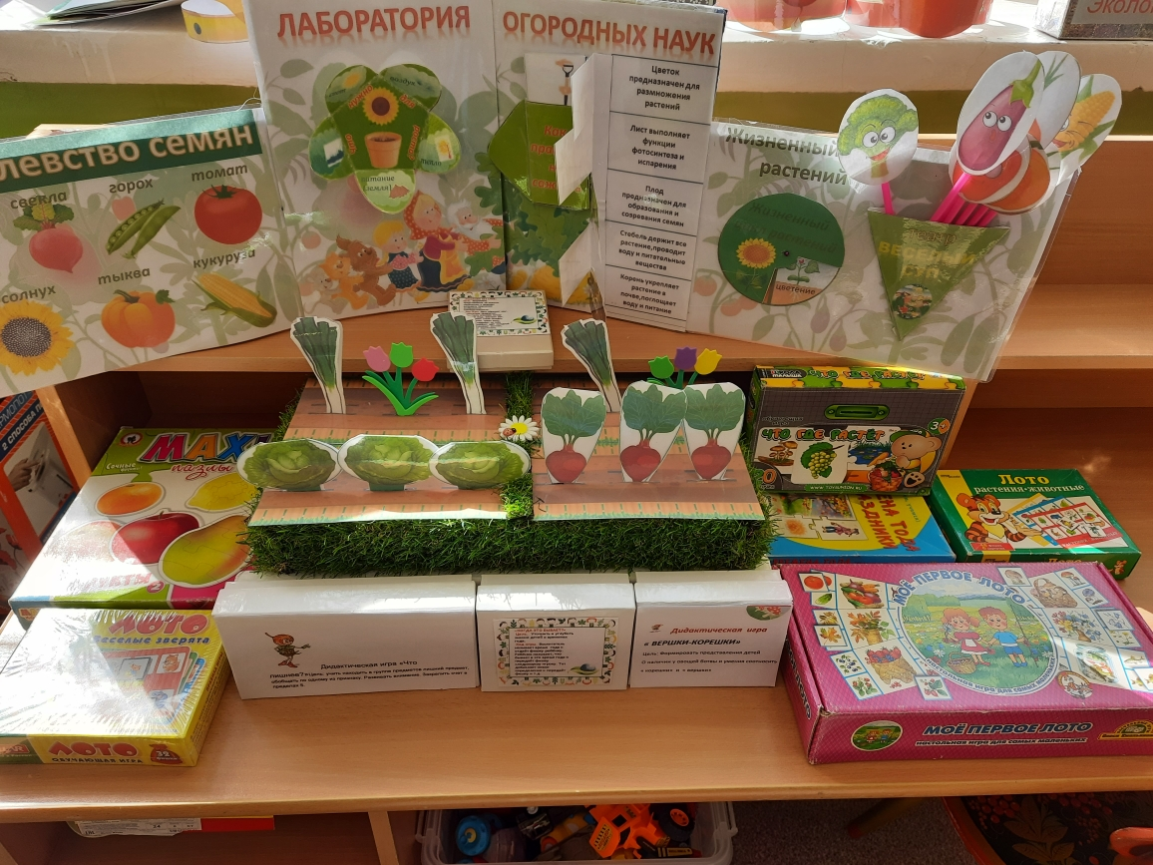
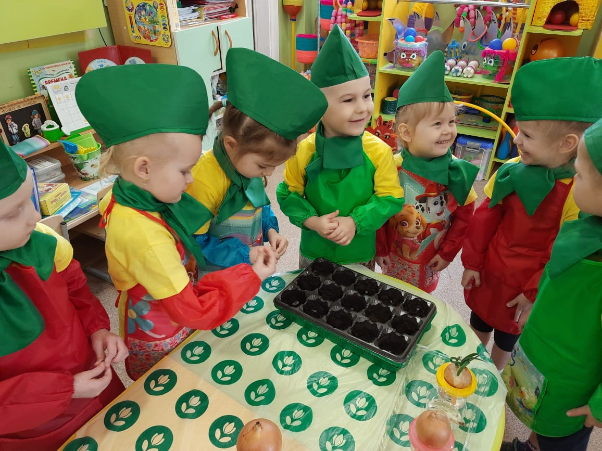
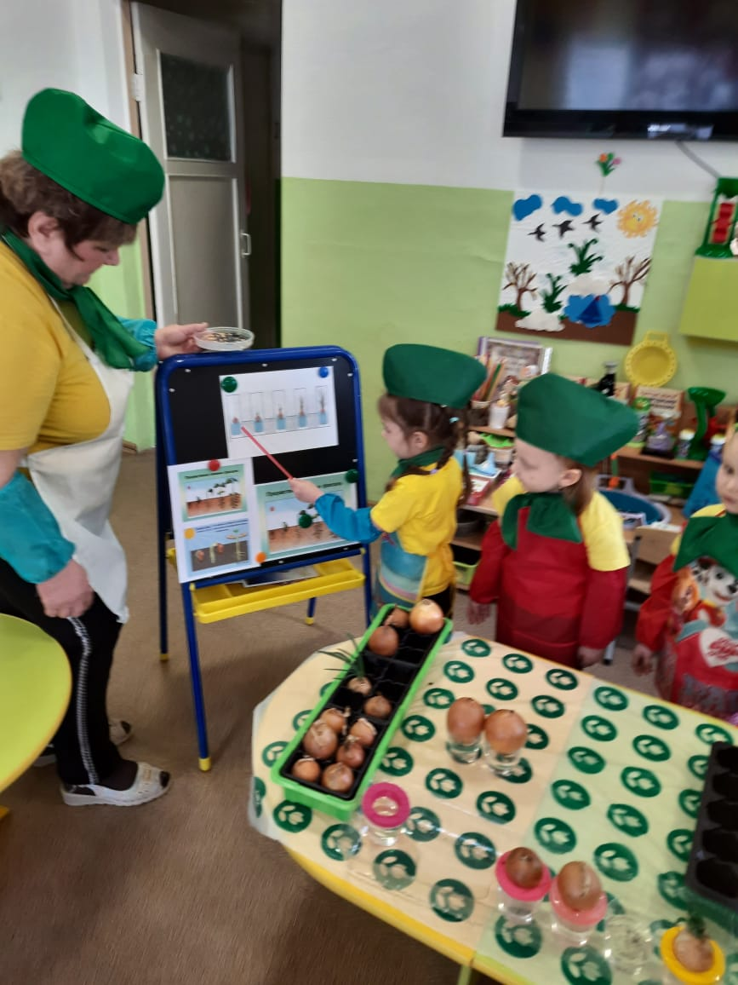
Давайте вместе Землю украшать,
Сажать сады, цветы сажать повсюду.
Давайте вместе Землю уважать,
И относиться с нежностью, как к чуду!

